Slide 1
Тюменский район
Муниципальное автономное дошкольное образовательное учреждение
Детский сад № 106 города Тюмени
Областной креатив – фестиваль «Надежда»
Направление: «Проба пера»
Исследовательский проект
«ОЧЕНЬ СКАЗКИ Я ЛЮБЛЮ, СОЧИНЮ – КА Я СВОЮ»
Автор: Елгешин Семён, 5 лет
воспитанник средней группы
МАДОУ д/с №106 города Тюмени
Руководитель (воспитатель):
Велижанина Алена Николаевна
2019 г.

Slide 2
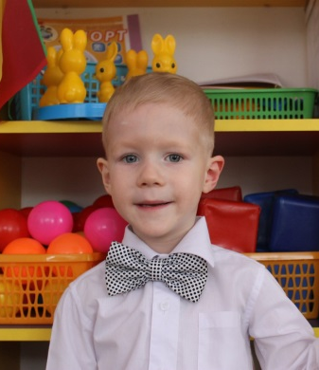
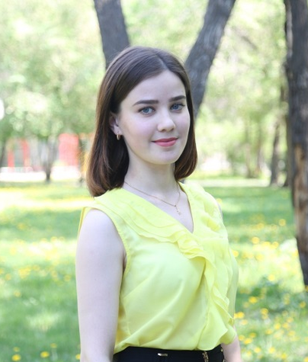
Тема проекта: «Очень сказки я люблю, сочиню – ка я свою»
Образовательная организация: МАДОУ д/с №106 города Тюмени
Участник проекта:
Елгешин Семён, 5 лет
Руководитель проекта: воспитатель Велижанина Алена Николаевна

Slide 3
Цель:
-развивать умение детей содержательно пересказывать сказку;
- научить детей сочинять сказку с последовательно развивающимися действиями;
-активизировать и обогащать фантазию и речь детей;
-развивать умение передавать сюжет сказки с помощью иллюстраций;
-развивать воображение и творчество;
-вовлечь родителей к совместному творчеству.

Slide 4
Актуальность:
Дети – это юные фантазёры. Каждый день я слышу от них различные, придуманные истории. Некоторым это даётся легко, но есть и те дети, которые стесняются и не могут в полной мере раскрыть свой потенциал. Поэтому я и выбрала данную тему для раскрытия творческого потенциала закомплексованных детей и усовершенствования сочинительских способностей других детей.
В придуманной детьми сказке, ребенок может так раскрыться, проявить свою фантазию и изобретательность, как он не проявлял себя в ежедневных делах группы. Сказка, написанная ребенком, создает ему ситуацию успеха, признание среди сверстников, самоутверждение.

Slide 5
Задачи:
-помочь сформировать умение самостоятельно придумывать событие, явление, определять его место и время прохождения.
-подвести к коллективному сочинению сказки на предложенную тему.
-развивать связную речь детей, работать над ее выразительностью.
-способствовать развитию словаря, формированию грамматического строя речи.
-развивать интерес к творчеству, творческие способности, желание фантазировать.
Гипотеза:
Сочинение сказки – раскрывает творческие способности ребёнка, пополняет его словарный запас и обогащает жизненный опыт.

Slide 6
Методы исследования:
Изучить виды сказок и прослушать некоторые сказки, с дальнейшим пересказом.
Провести викторину между командами на знания русских народных сказок.
Инсценировка знакомых сказок и придуманных детьми.
Нарисовать иллюстрации к нескольким знакомым сказкам.
Оформление книги по собственной сказке с помощью родителей.

Slide 7
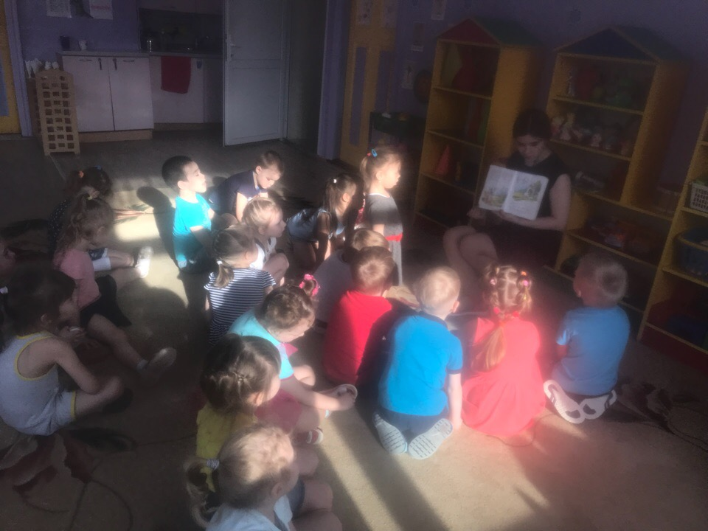
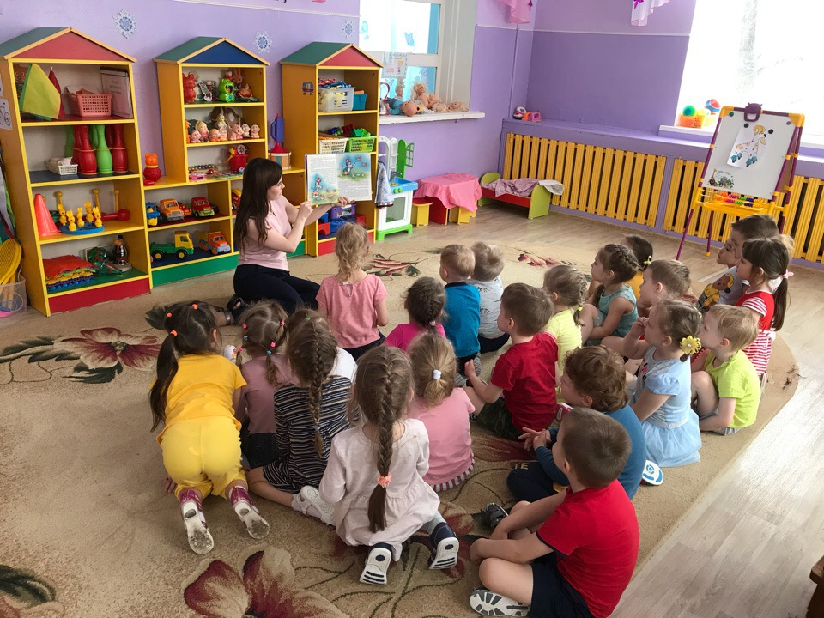
Чтение сказок

Slide 8
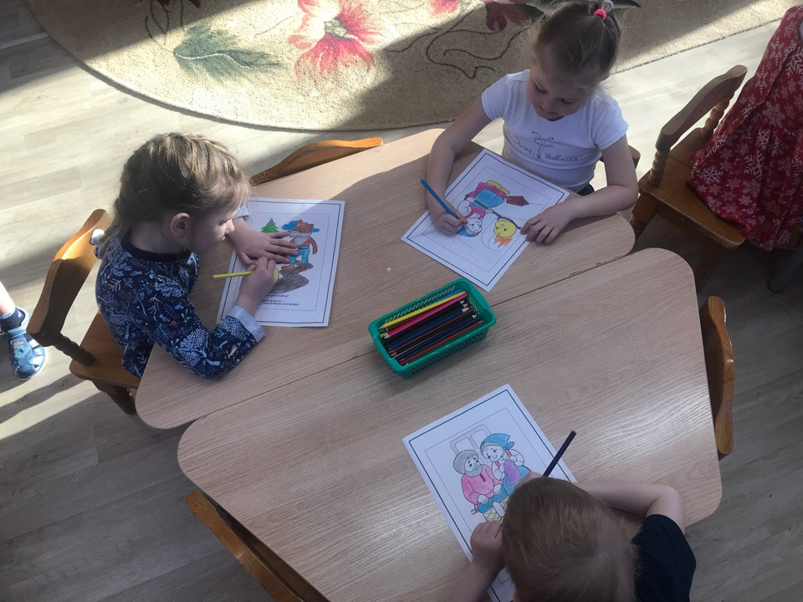
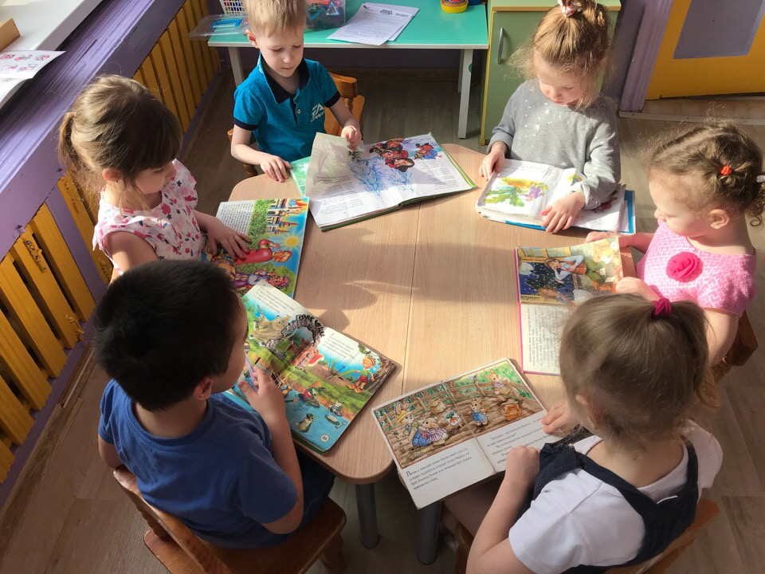
Раскрашивание иллюстраций, для сказки «Колобок»
Рассматривание иллюстраций

Slide 9
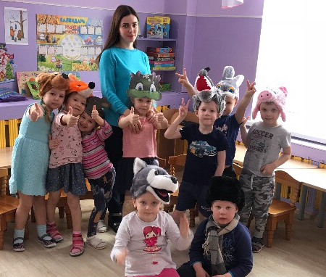
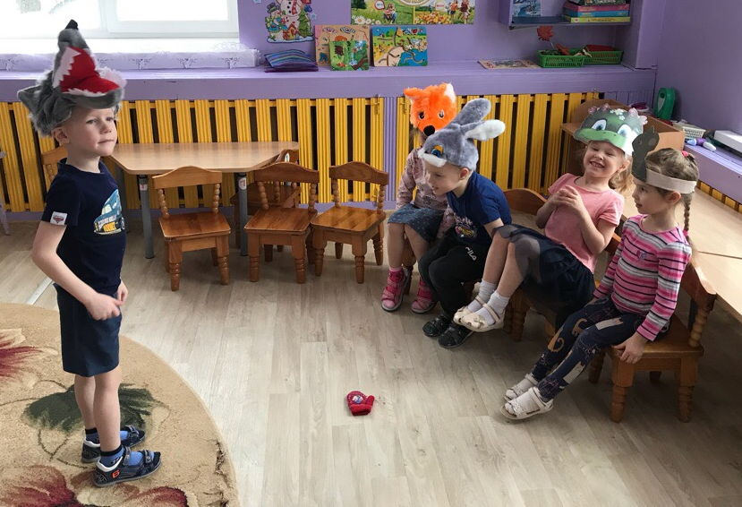
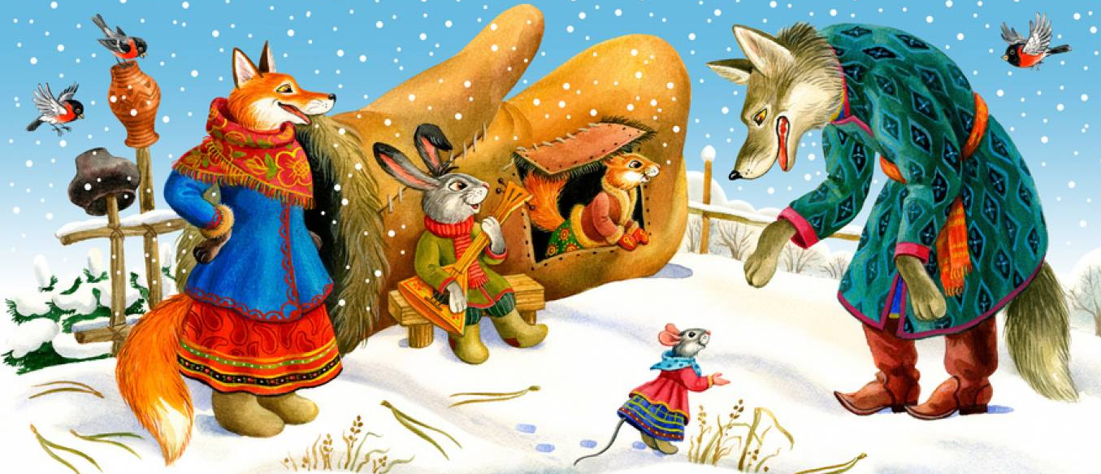
Инсценировка сказки «Рукавичка»

Slide 10
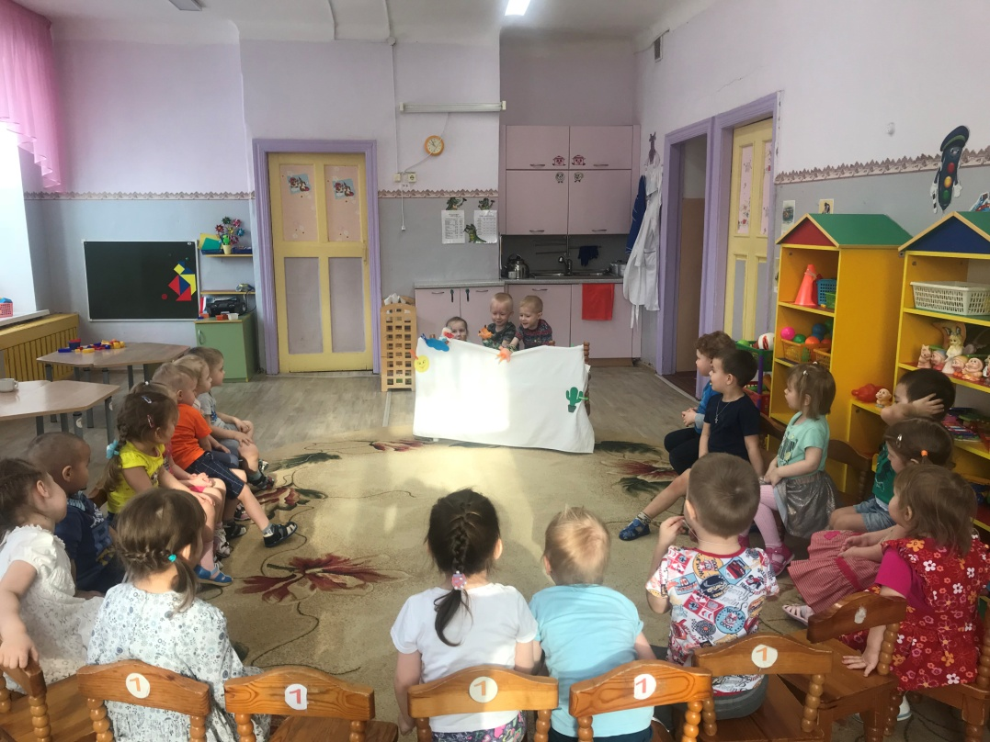
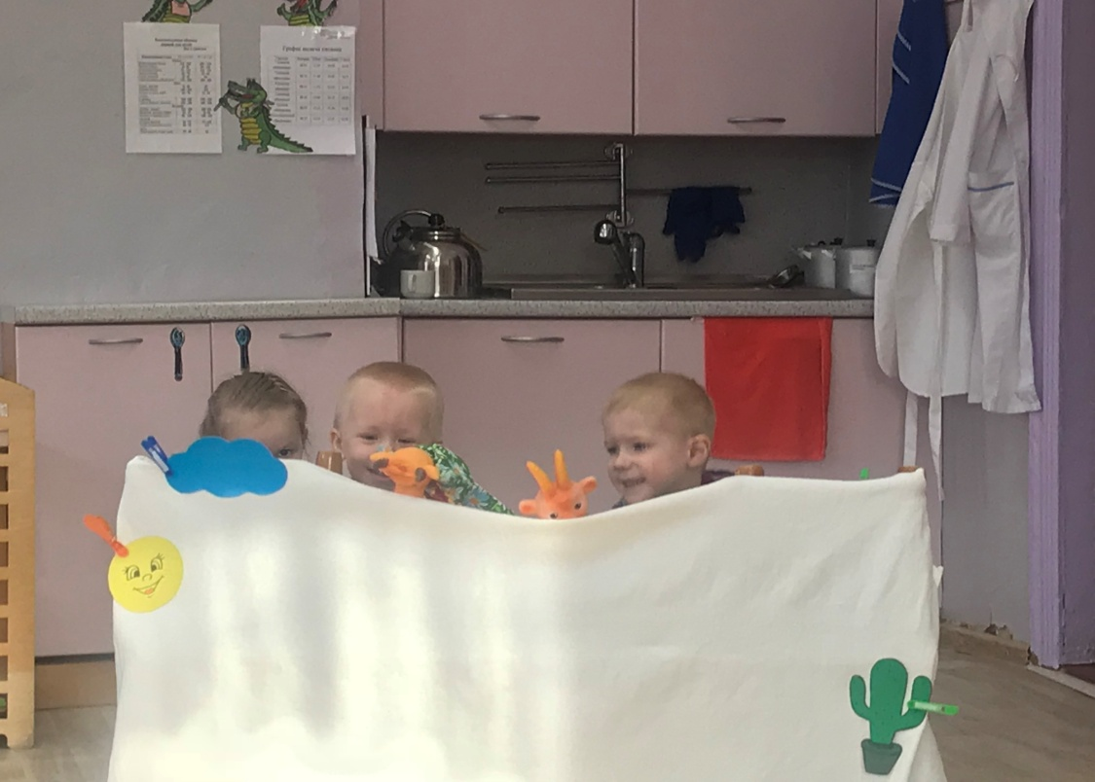
Инсценировка сказки собственного сочинения
«Приключения рыжего бычка»

Slide 11
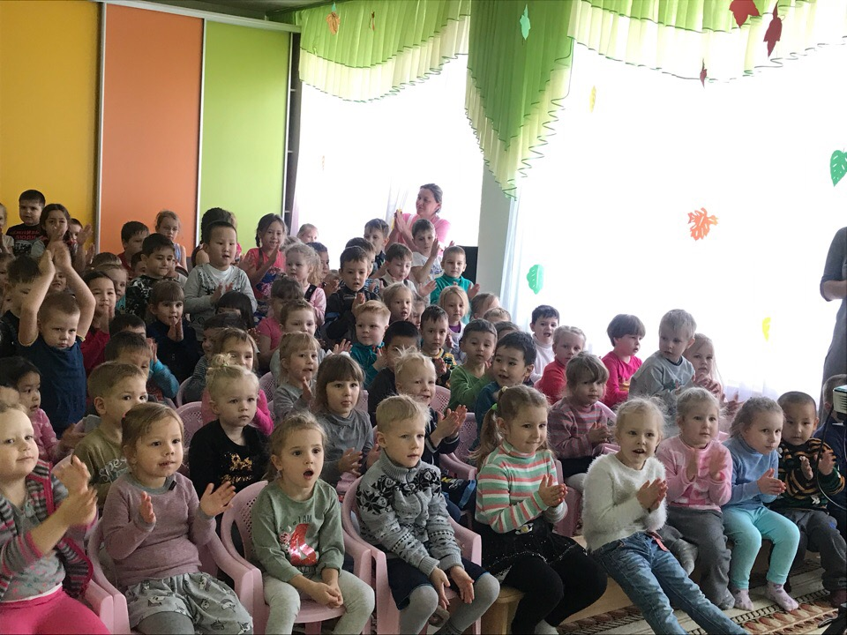
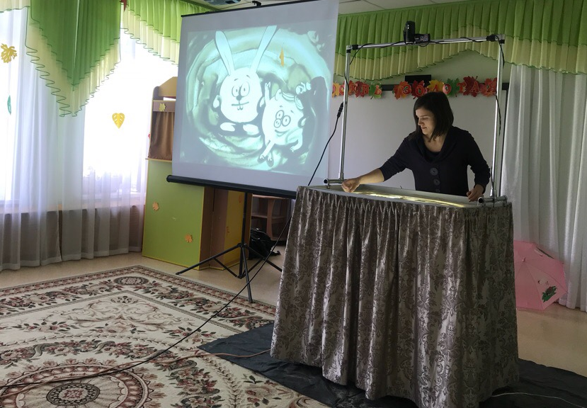
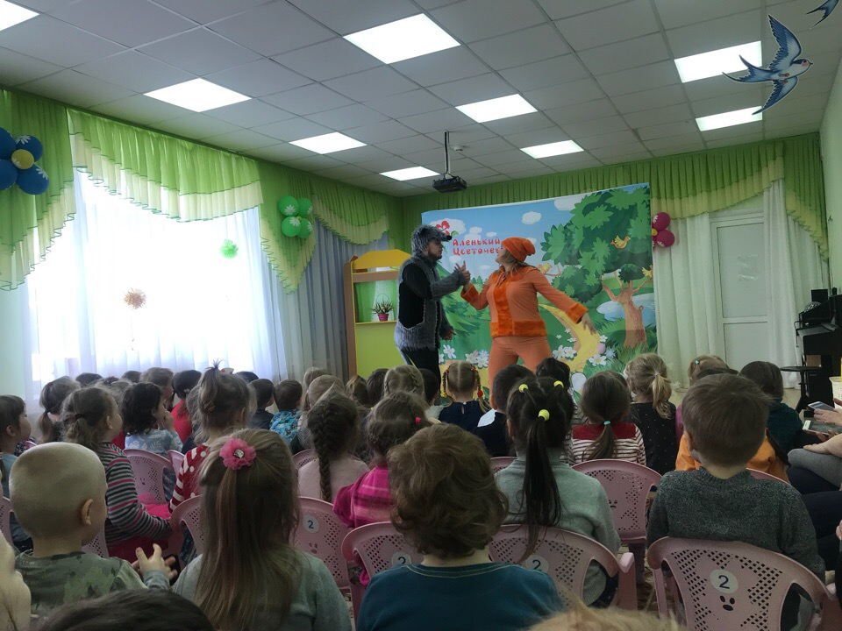
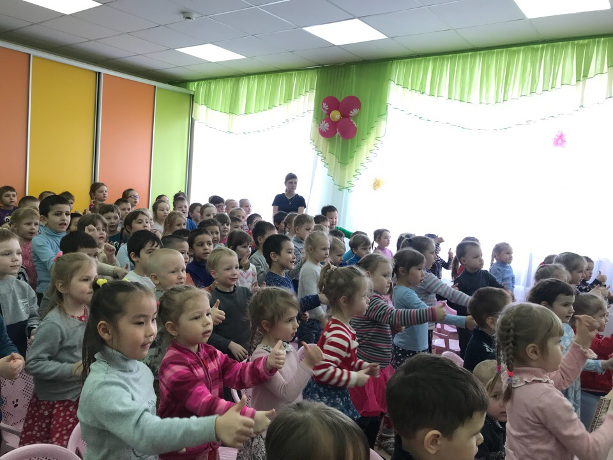
Посещение театральных представлений

Slide 12
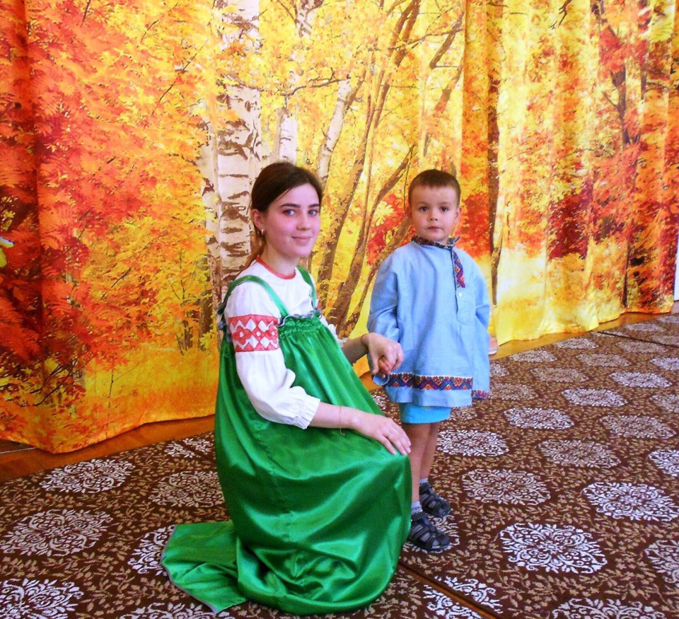
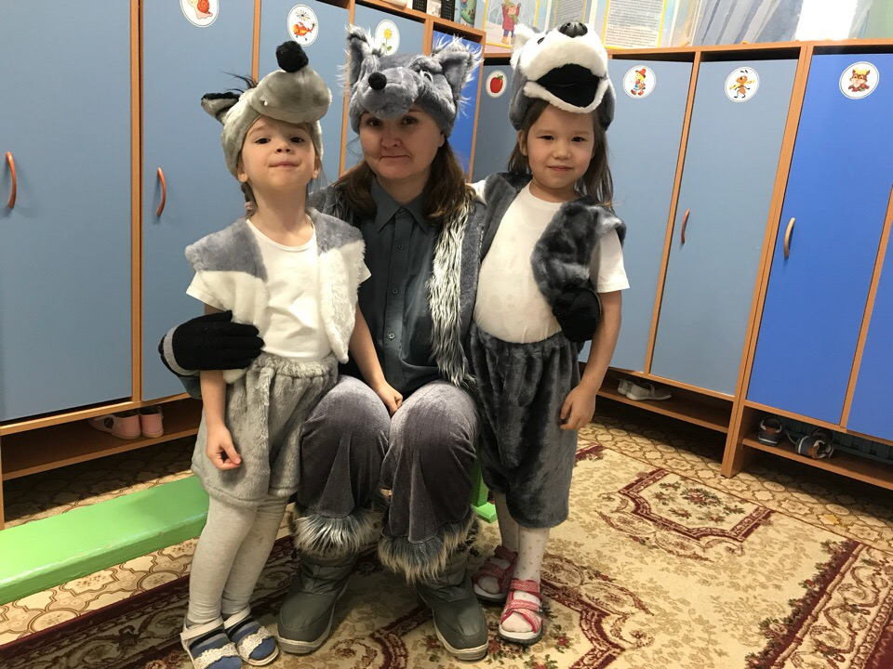
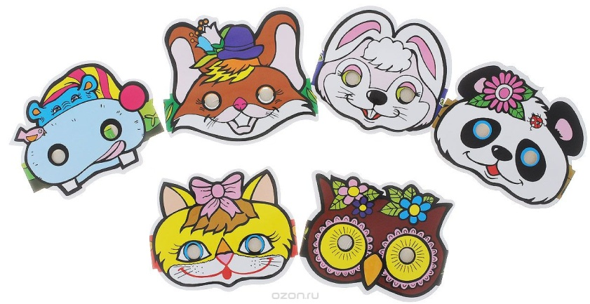
Участие
в деятельности
детского сада

Slide 13
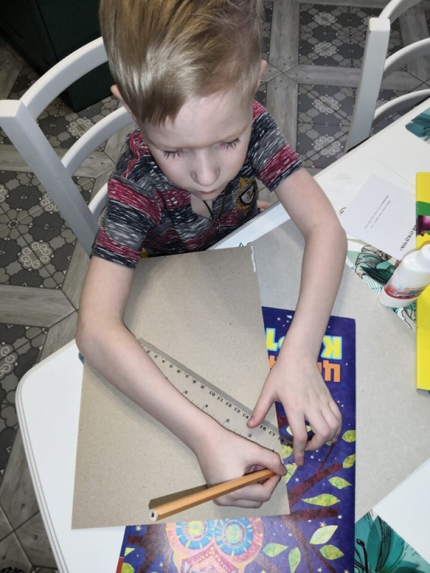
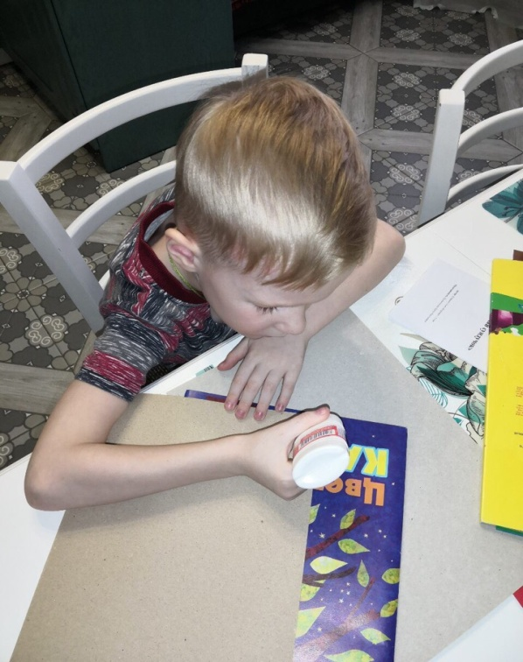
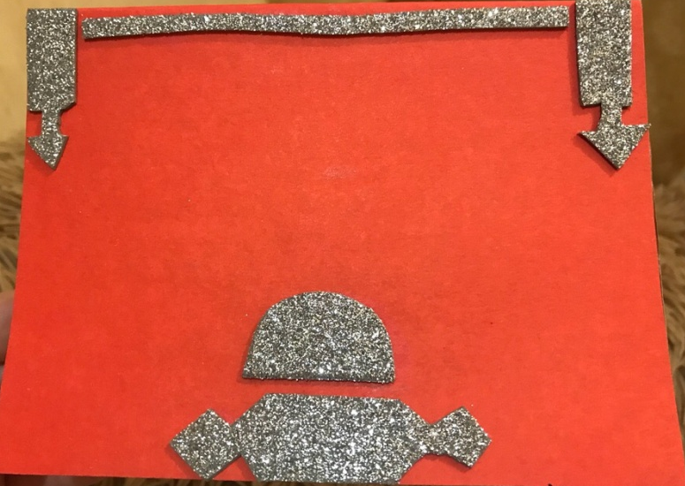
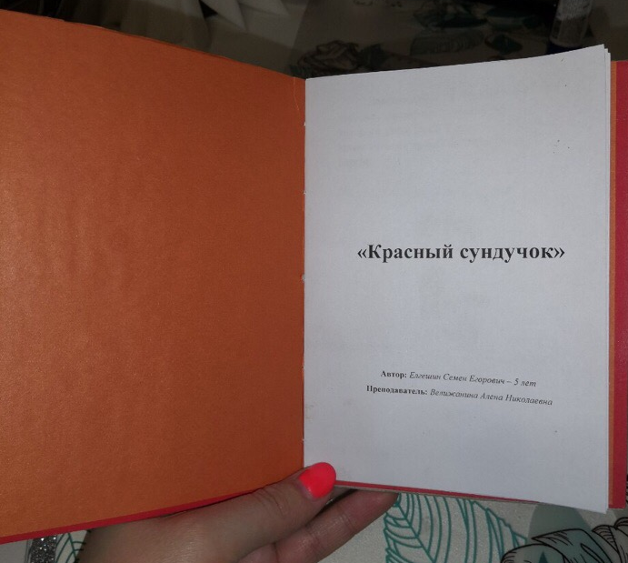
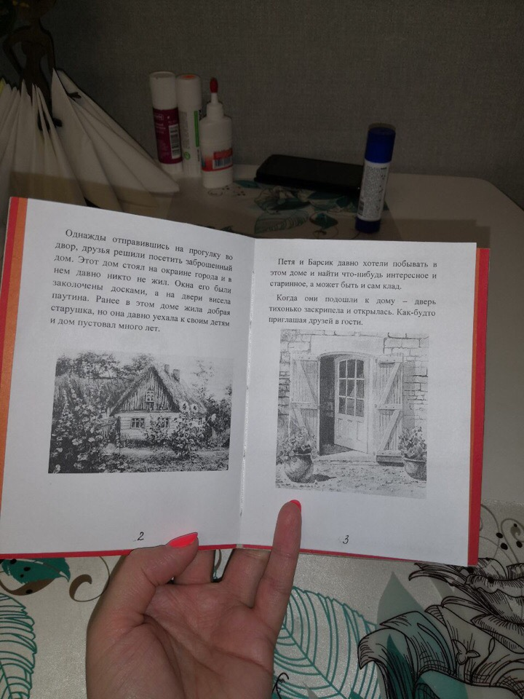
Создание сказки «Красный сундучок»

Slide 14
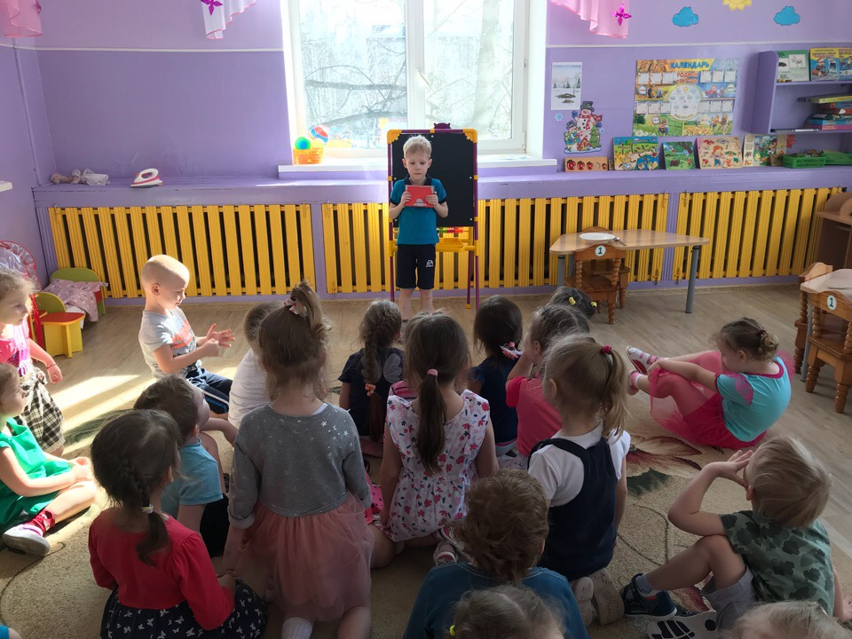
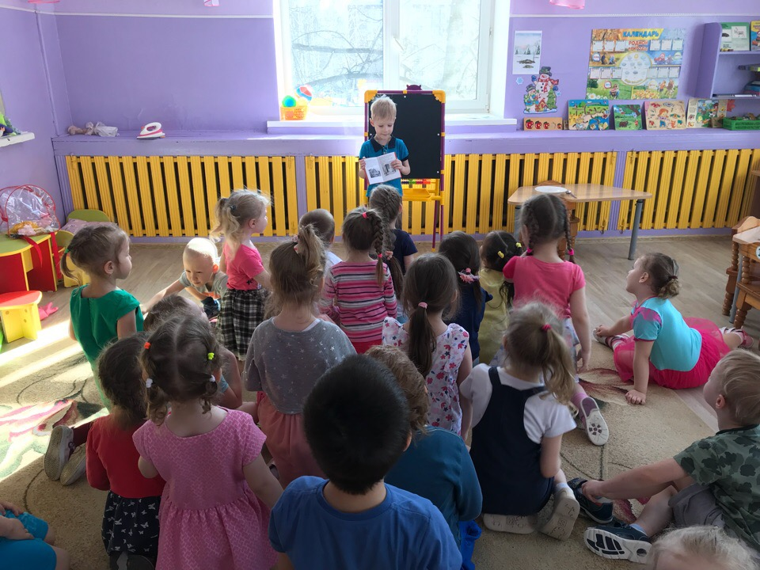
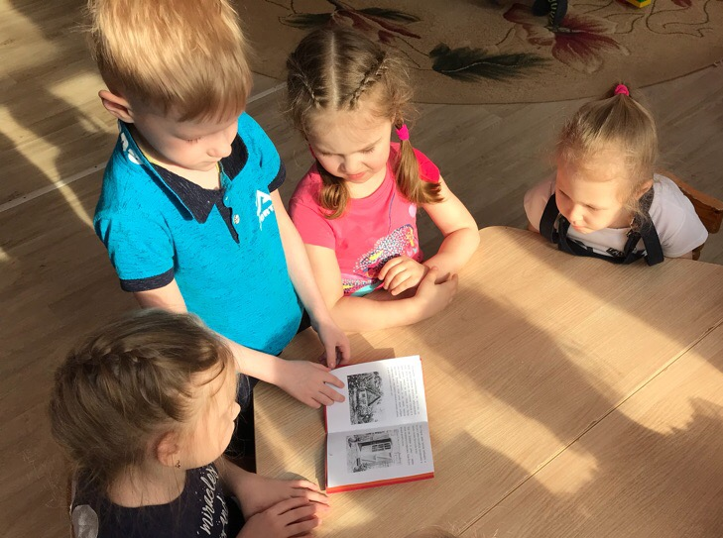
Знакомство и чтение сказки
«Красный сундучок»

Slide 15
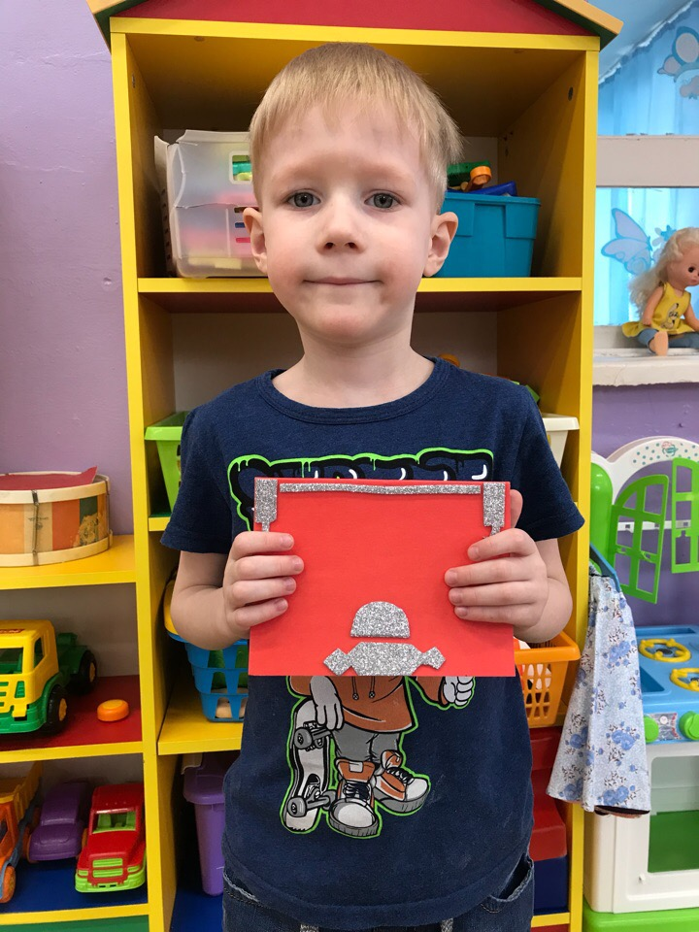
Заключение:
В результате своего исследования я много узнал о сказках, оказывается, есть много видов сказок и в каждой имеется своя особенность. Быть автором – не лёгкий труд, ведь необходимо выбрать героев сказки, придумать сюжет и правильно сформировать свои мысли. Как же хорошо, что в этом мне помогали мои родители и мой воспитатель.

